Slide 1
I BENI PUBBLICI
Corso di Politica Economica
Prof. Marco Di Domizio
Dott.ssa Audrey De Dominicis

Slide 2
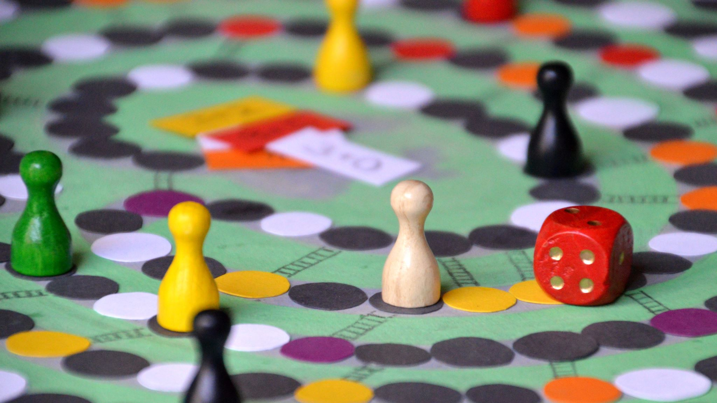
Richiami di Teoria dei giochi
-Slides Teoria dei giochi-

Slide 3
La definizione di bene pubblico e la tassonomia dei beni
Un bene pubblico è un bene che gode simultaneamente di due caratteristiche:
(i) è non-rivale nel consumo,
(ii) è non-escludibile,
NON-RIVALE: può essere consumato contemporaneamente da più soggetti
NON-ESCLUDIBILE: non è possibile (o non è conveniente) escludere alcuno dal suo consumo, una volta che il bene sia stato prodotto

Slide 4
La definizione di bene pubblico e la tassonomia dei beni
 | RIVALE | NON RIVALE
ESCLUDIBILE | Bene Privato | Bene Tariffabile o Bene di Club
NON ESCLUDIBILE | Bene Comune (o Common Good) | Bene Pubblico
BENI MISTI
La natura di bene pubblico non ha nulla a che vedere col fatto che venga prodotto o offerto da enti pubblici: un bene pubblico può essere prodotto sia dallo stato, sia da privati.
Es. Pedaggio autostradale
Es. risorse ittiche

Slide 5
La definizione di bene pubblico e la tassonomia dei beni
Alcuni beni di cui la natura non è ben definita: danno problemi di congestione
Situazione nella quale l’utilità che un individuo trae dal consumo di un bene o servizio dipende (negativamente) dal numero di persone che stanno contemporaneamente consumando quel medesimo bene. Es. piscina comunale
BENI NON RIVALI
→ BENI RIVALI
Per i beni pubblici i diritti di proprietà non sono esattamente definibili
Situazione nella quale ciascun individuo pensa di poter consumare un bene o servizio senza pagare nulla.
Il loro utilizzo, infatti, è aperto a tutti e non è possibile evitare che qualcuno utilizzi tali beni anche senza pagarli (fenomeno del free riding)

Slide 6
La definizione di bene pubblico e la tassonomia dei beni
Perché è importante conoscere il fenomeno del free-riding?
Consideriamo gli individui come razionali: vogliono massimizzare la loro utilità individuale
Trovano conveniente consumare il servizio o il bene pubblico senza pagare
Risulterà non conveniente produrlo

Slide 7
La definizione di bene pubblico e la tassonomia dei beni
Pertanto, il bene pubblico non sarà né prodotto e né consumato!
Tutti, invece, potrebbero stare meglio se il bene venisse prodotto e ciascuno si impegnasse a pagarne in parte il costo di produzione
Cosa fa allora il policy maker per correggere tale inefficienza?
Produrrà direttamente il bene pubblico facendo cadere sulla fiscalità generale
il costo di tale produzione!

Slide 8
La definizione di bene pubblico e la tassonomia dei beni
I vantaggi del bene pubblico sono indivisibili: ciascun individuo, quindi, consumerà in misura uguale agli altri.
Domanda di mercato:
Per i beni privati: si sommano le quantità domandate dai singoli individui in corrispondenza di ogni possibile livello di prezzo
Per i beni pubblici: per somma verticale, ossia in corrispondenza di ciascuna possibile quantità di bene pubblico, il prezzo risulta dalla somma del prezzo che ciascun individuo è disposto a pagare per consumare quella data quantità di bene pubblico addizionando i prezzi individuali.

Slide 9
L’inefficienza allocativa dei beni pubblici
Jason
Es. acquisto di un televisore
 | Contribuisce | Non contribuisce
Contribuisce
Non contribuisce
900
600
900
1200
Richard
1200
700
Equilibrio di Nash
600
700
I beni pubblici implicano l’inefficienza allocativa del meccanismo di mercato
Come dilemma del prigioniero: esito socialmente inefficiente

Slide 10
CONDIZIONE DI SAMUELSON (1954)
Condizione che stabilisce l’ottimo ammontare di un bene pubblico prodotto ( e consumato) in una comunità di individui.

Slide 11
CONDIZIONE DI SAMUELSON
In presenza di bene pubblico, la condizione di efficienza allocativa richiede di eguagliare il saggio marginale di trasformazione tra bene pubblico e bene privato (ossia il prezzo relativo del bene pubblico in termini di bene privato) alla somma dei saggi marginali di sostituzione tra bene pubblico e bene privato degli n individui presenti. In termini formali, deve valere:
dove SMS^{i}_{gx} indica il saggio marginale di sostituzione (in valore assoluto) tra bene pubblico e bene privato per l’individuo i, mentre p indica il prezzo relativo del bene pubblico in termini di bene privato, ossia il saggio marginale di trasformazione del bene pubblico in bene privato.

Slide 12
CONDIZIONE DI SAMUELSON
La condizione di Samuelson, formulata dal premio Nobel Paul Samuelson nel 1954, riguarda la condizione di ottimo per l'allocazione di risorse nei casi in cui sono presenti beni pubblici.
Essa afferma che un bene pubblico deve essere fornito fino al punto in cui il suo margine di beneficio marginale per la società sia uguale al margine di costo marginale della sua produzione. In altre parole, la somma dei benefici marginali per ogni individuo deve essere uguale al costo marginale della produzione del bene pubblico.
Questa condizione riflette l'idea che il bene pubblico debba essere fornito fino a quando il beneficio sociale aggiuntivo derivante dalla sua produzione sia uguale al costo aggiuntivo di produrlo, garantendo così un'allocazione efficiente delle risorse

Slide 13
CONDIZIONE DI SAMUELSON
in caso di due beni privati (bene 1 e bene 2) la condizione di efficienza richiederebbe
$${SMS}_{1,2}^{i}=\frac{p_{1}}{p_{2}}$$
per tutti gli individui
nel caso di un bene pubblico, gli individui non possono consumare quantità diverse di bene pubblico, per cui non si può avere l’uguaglianza dei SMS
la condizione di efficienza in caso di un bene pubblico, g, ed uno privato, x,
$$\sum_{i=1}^{n}{{SMS}_{g,x}^{i}=\frac{p_{g}}{p_{x}}}$$

Slide 14
L’IMPOSTAZIONE DI LINDHAL (1919)
Qual è la quantità efficiente da produrre? E il suo prezzo?
Lindhal, collegandosi a Wicksell, rintraccia una maniera per determinare in modo efficiente quantità e prezzo del bene pubblico:
1. Dapprima vanno trovate le domande ottimali degli individui;
2. Si risolve il problema trovando lo schema di contribuzione che soddisfi la definizione di bene pubblico e quella di fattibilità dell’allocazione

Slide 15
L’IMPOSTAZIONE DI LINDHAL (1919)
Come fare?
- Per ogni livello di produzione del bene pubblico si domanda ai cittadini quanto sarebbero disposti a pagare (in forma di tasse);
- Per ogni individuo viene individuata un’imposta personalizzata rispetto alle sue preferenze
- La sommatoria di queste quote corrisponde al complessivo del suo finanziamento.

Slide 16
Meccanismi di rivelazione delle preferenze individuali
COME FARE PER CONOSCERE LE PREFERENZE DEGLI INDIVIDUI (come detto da Samuelson e Lindhal)?
Intervista diretta:
non attendibile per il free-riding.
Asta alla Vickrey:
si aggiudica un bene colui il quale ha fatto l’offerta più alta (fra un insieme di offerte simultanee), ma al prezzo pari all’offerta immediatamente inferiore; in questo modo, ciascuno non ha incentivo a proporre meno di quanto sarebbe effettivamente disposto a pagare, perché così facendo non abbasserebbe quanto davvero pagherà, mentre abbasserebbe la probabilità di vincere l’asta.
Il meccanismo di Clarke-Groves
ad interviste o questionari (metodo di valutazione contingente, metodo della cojoint analysis, ecc.):
questi metodi permettono di stabilire se e quanto sia efficiente spendere per garantire i servizi derivanti da un bene pubblico.

Slide 17
Common Goods
Per common-good intendiamo un bene che è non-escludibile ma rivale, ossia un bene il cui consumo è aperto a tutti, ma il cui stock viene progressivamente ridotto a causa della rivalità nel consumo.
Esempi concreti possono essere le erbe di un pascolo pubblico o anche le risorse ittiche di un lago. Chiunque può andare a pascolare o a pescare, ma l’erba (o il pesce) mangiato da un soggetto non può essere più mangiato da alcun altro.
E’ intuitivo che in questo caso l’individuo sarà portato a consumare il bene, senza preoccuparsi di quanto fanno gli altri e tuttavia nel momento in cui tutti procedono a consumare il bene, il consumo risulterà eccessivo rispetto all'ammontare che massimizza il benessere sociale.

